Slide 1





Me encanta
el Mar

Slide 2


Cuando mis pensamientos están ansiosos, inquietos y malos, me voy a la orilla del mar, y el mar los ahoga y los manda lejos con sus grandes sonidos anchos, lo purifica con su ruido, y impone un ritmo sobre todo lo que en Mí es desorientado y confundido. ”

Slide 3
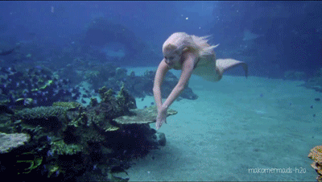

Slide 4
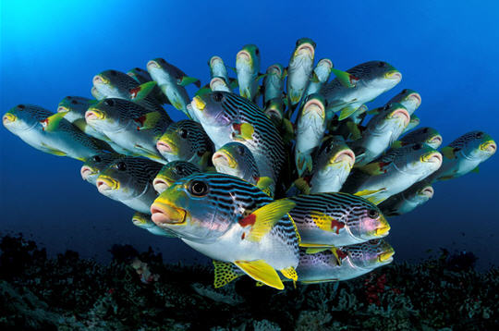

Slide 5
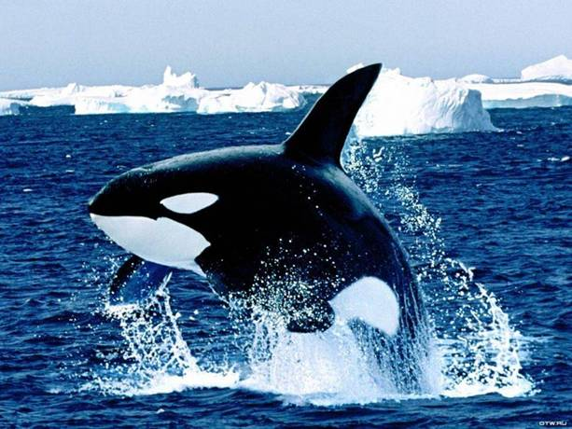

Slide 6
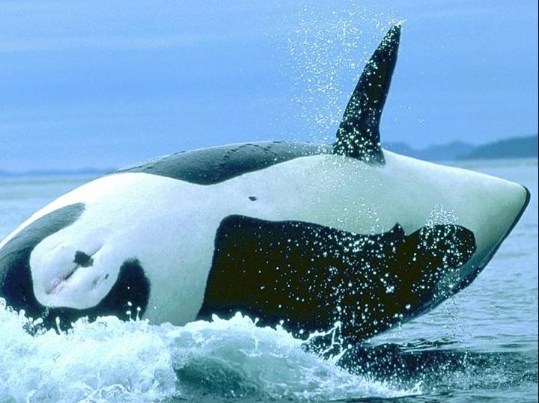

Slide 7
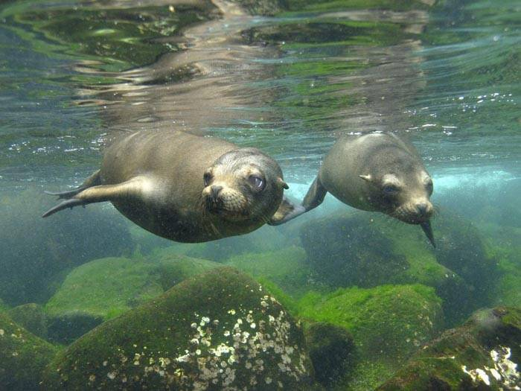

Slide 8
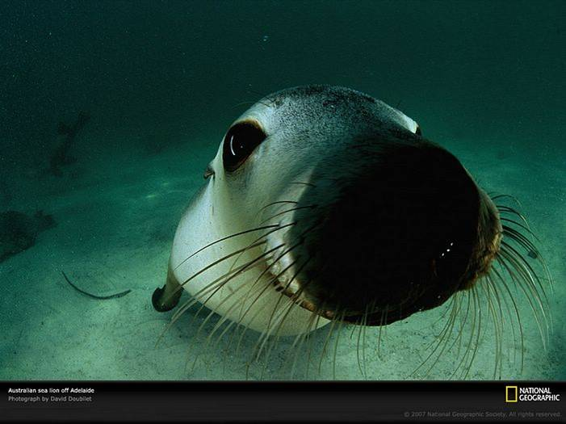

Slide 9
No medí la vida en años, sino en calles, puentes, montañas y kilómetros que son los que me separan del mar.

Slide 10
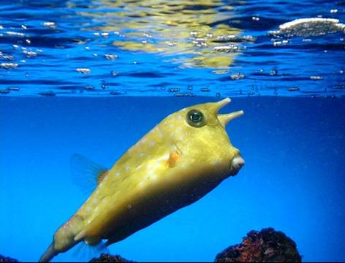

Slide 11
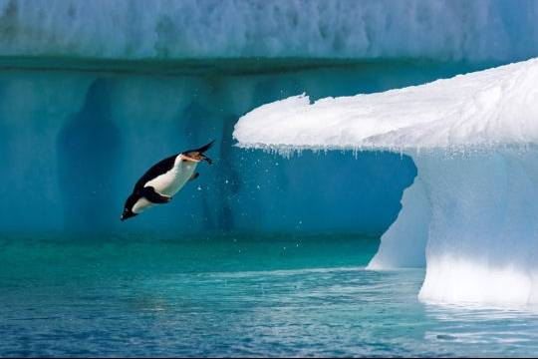

Slide 12
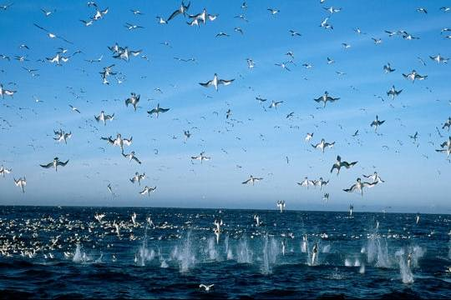

Slide 13
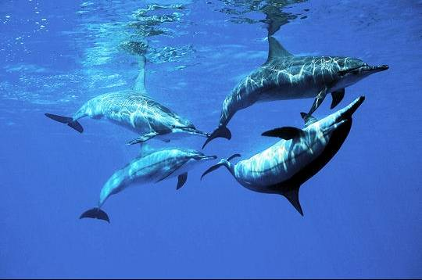

Slide 14
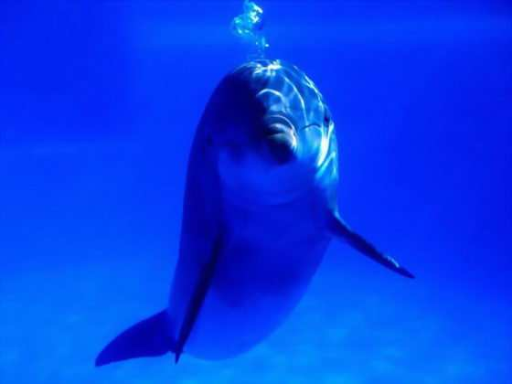

Slide 16
Ninguna casa debería existir sin vistas al mar. Cada casa debería pertenecer al viento y a las olas. El mar y la casa deberían vivir juntos uno delante del otro para confiarse sus secretos.

Slide 17
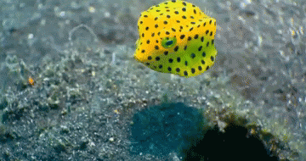

Slide 18
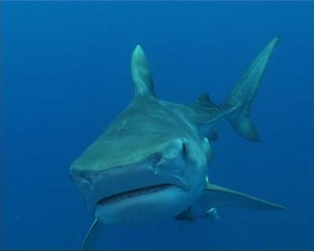

Slide 19
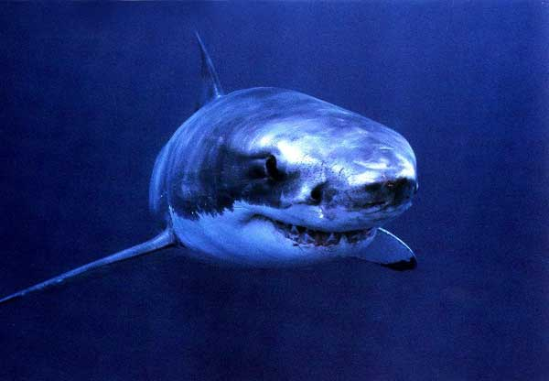

Slide 20
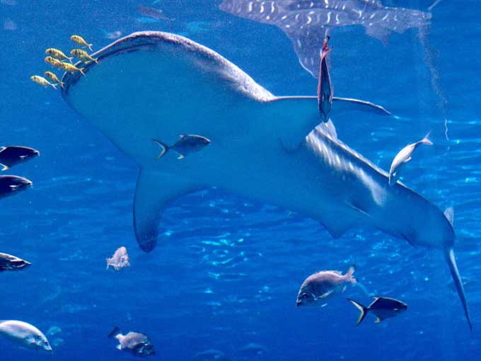

Slide 21
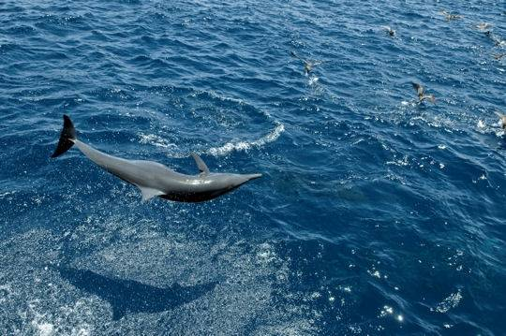

Slide 22
Los tres grandes sonidos elementales en la naturaleza son el sonido de la lluvia, el sonido del viento en un bosque primitivo y el sonido del océano en una playa

Slide 23
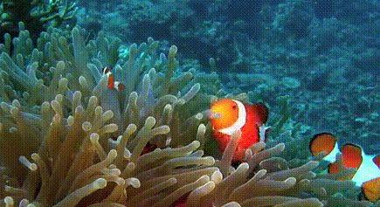

Slide 24
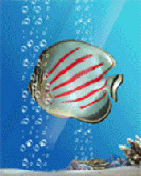

Slide 25
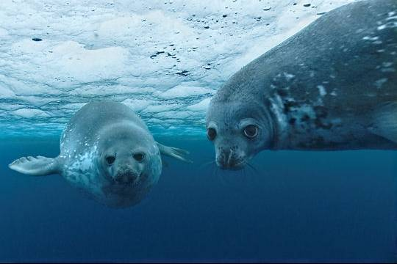

Slide 26
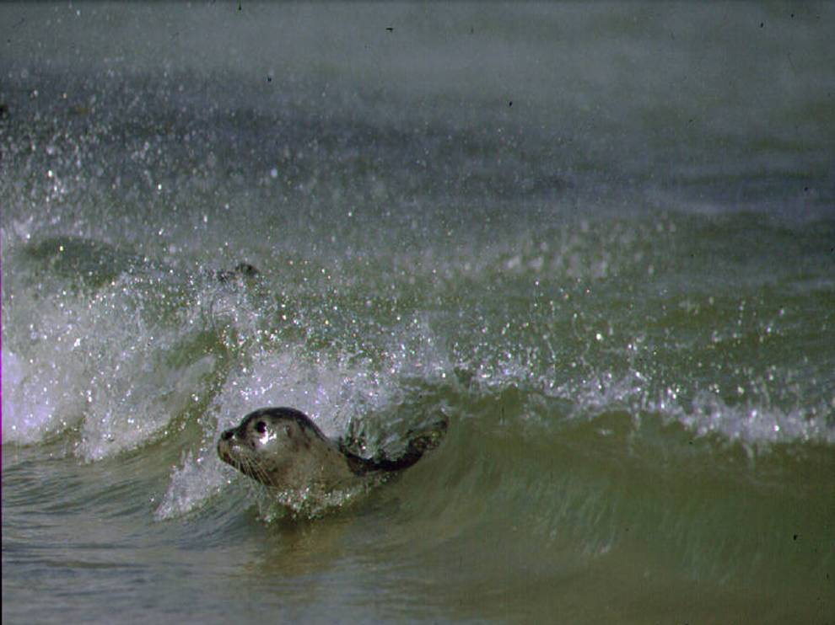

Slide 27
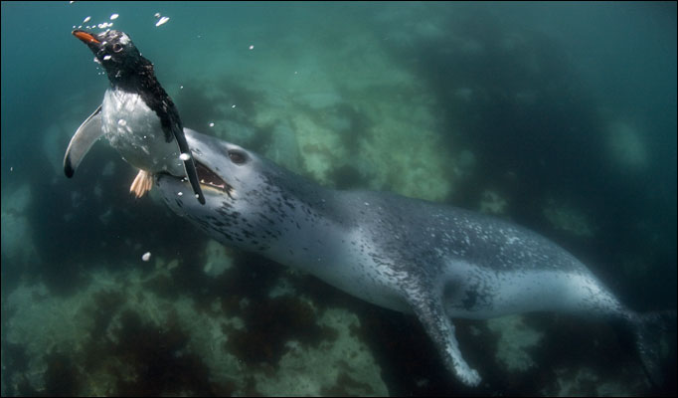

Slide 28
Los gestos de la natación son los más similares al vuelo. El mar le da a los brazos lo que el aire le ofrece a las alas; el nadador flota sobre los abismos del fondo.

Slide 29
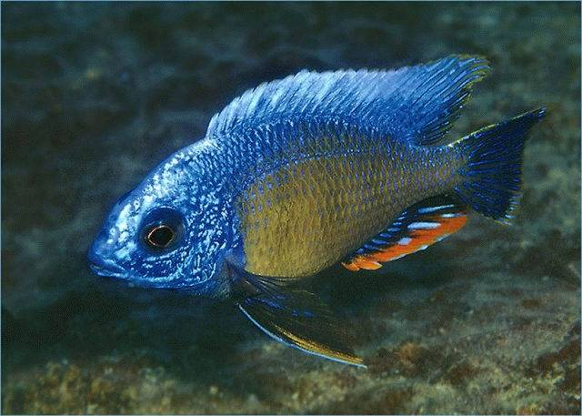

Slide 30
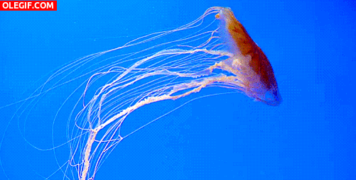

Slide 31
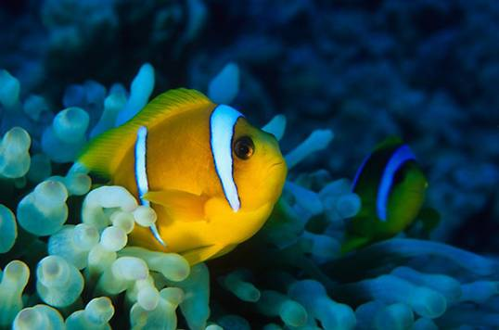

Slide 32
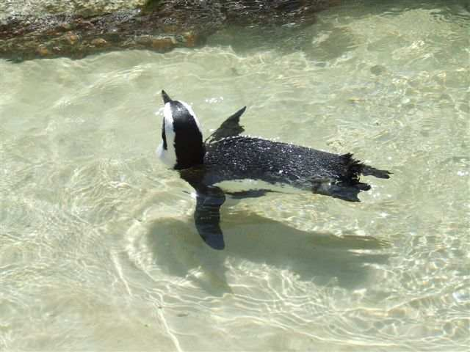

Slide 33
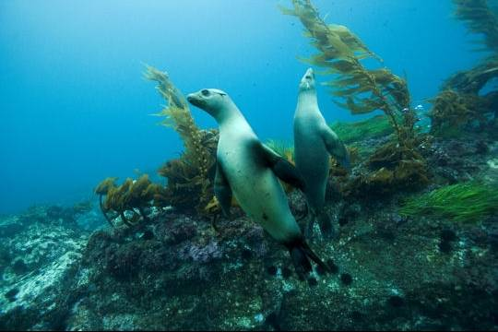

Slide 34
Mirar el mar de noche como se mira a una madre que duerme. Cuidar cada respiro. Aprender a oír ese hálito que parece decir , “Ábrete a las cosas y sueña”.

Slide 35
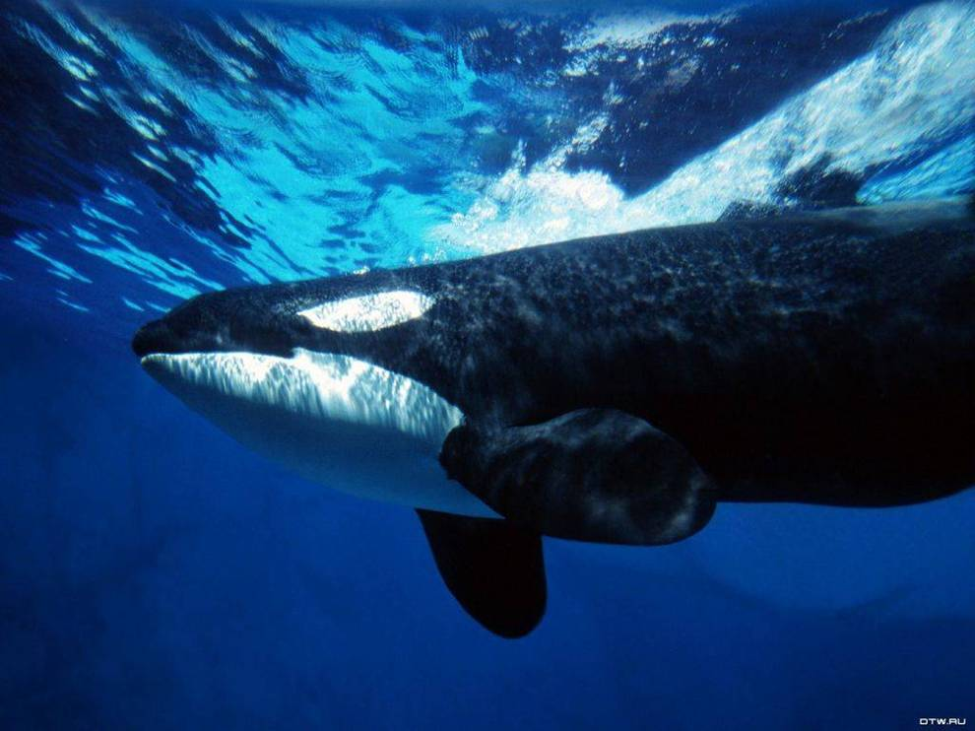

Slide 36
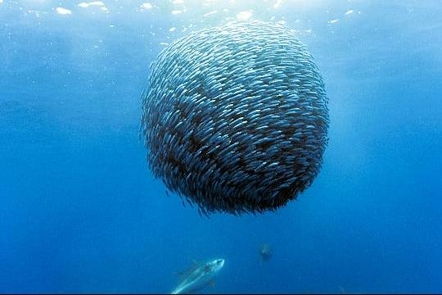

Slide 37
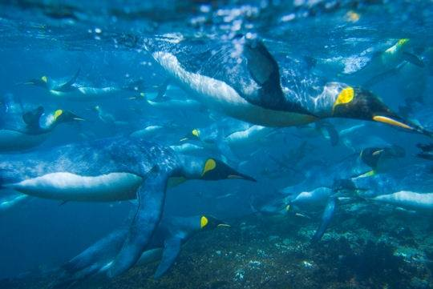

Slide 38
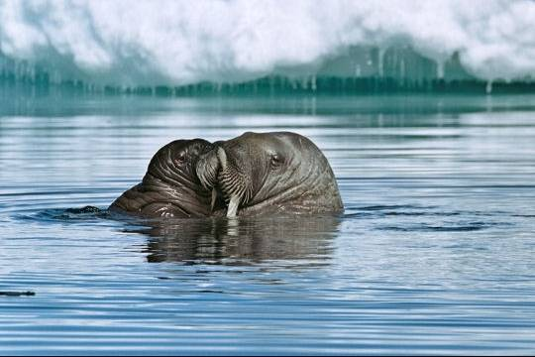

Slide 39
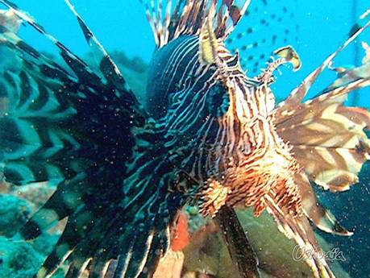

Slide 40
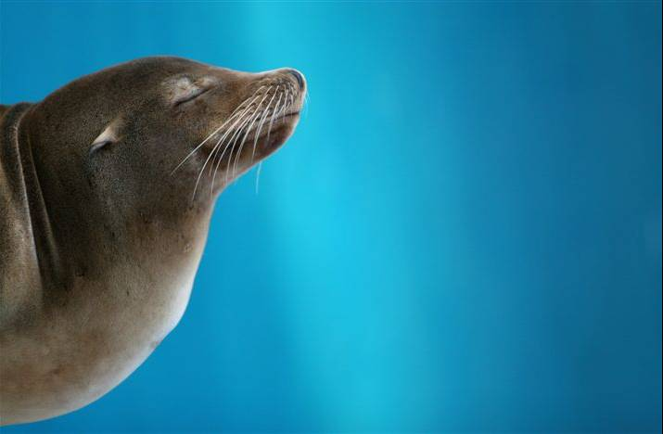
Mar en la mañana. Que me detenga aquí. Que también yo contemple por un momento la naturaleza, el luminoso azul del mar en la mañana y del cielo sin la amarilla arena: estancia hermosa y grande de la luz.

Slide 41
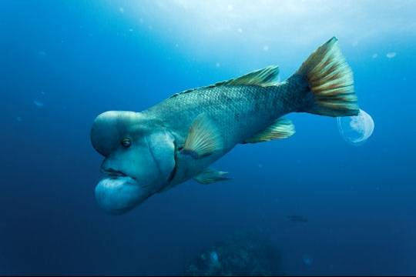

Slide 42
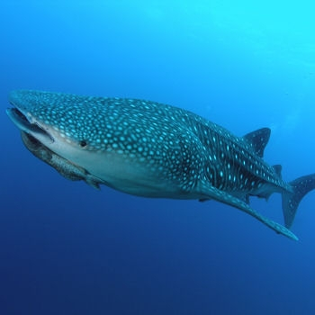

Slide 43
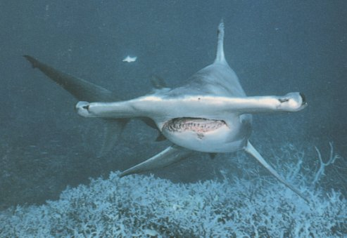

Slide 44
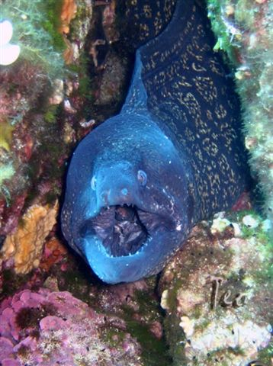

Slide 45
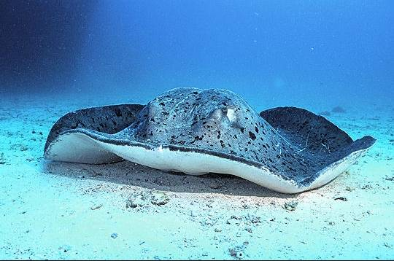

Slide 46
Para mí, el mar es como una persona, como un niño al que conozco de hace mucho tiempo. Suena como una locura, lo sé, pero cuando nado en el mar, hablo con él. Nunca me siento solo en esa inmensidad.

Slide 47
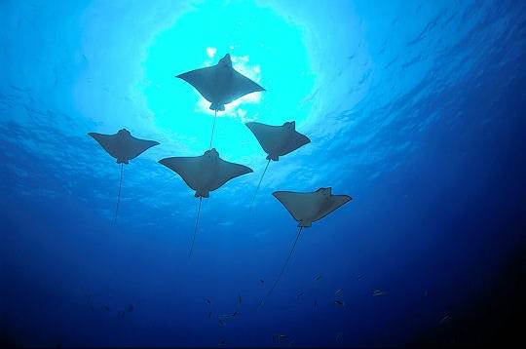

Slide 48
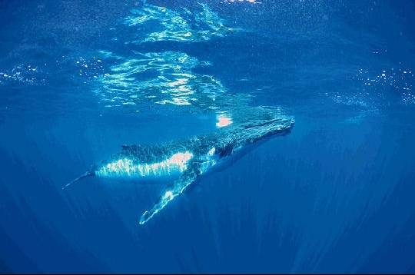

Slide 49
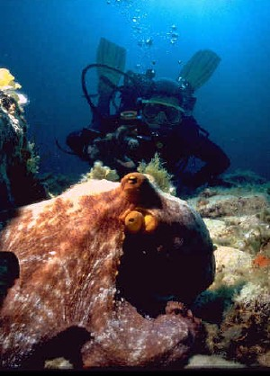

Slide 50
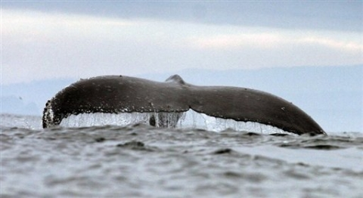

Slide 51
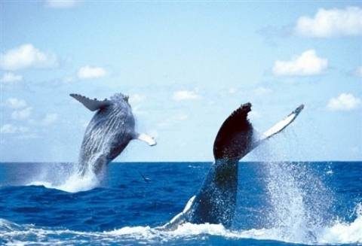

Slide 52
Siempre que disfrutes de nadar, surfear o simplemente relajarte en la playa, limpia tus residuos. Explora y aprecia el océano sin interferir con la vida salvaje y nunca remuevas rocas o corales.

Slide 53
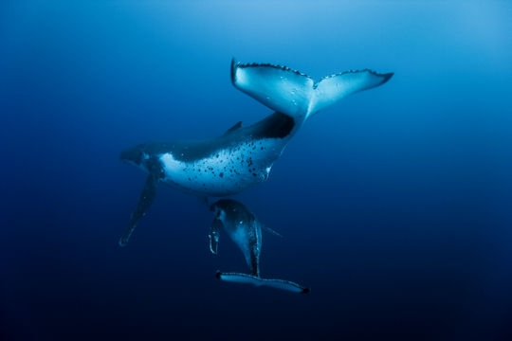

Slide 54
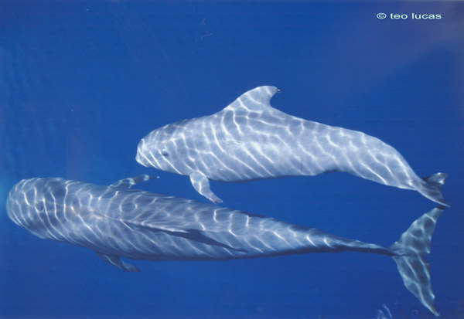

Slide 55
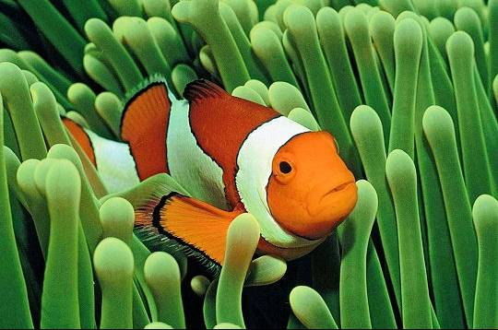

Slide 56
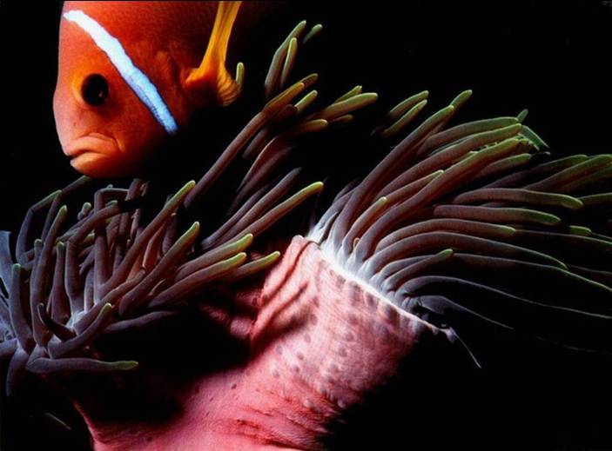

Slide 57
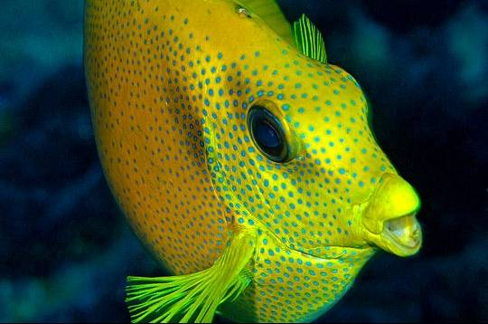

Slide 58
Yo tantas preguntas me hice que me fui a vivir a la orilla del mar heroico y simultáneo y tiré al agua las respuestas para no pelearme con nadie.

Slide 59
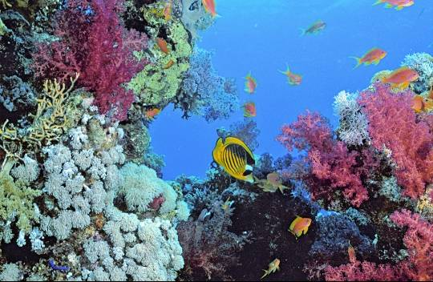

Slide 60
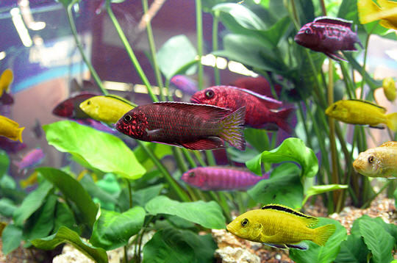

Slide 61
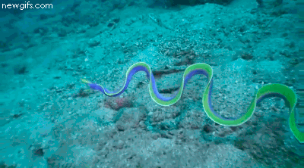

Slide 62
El mar es todo. Cubre siete décimas del globo terrestre. Su aliento es puro y saludable. Es un inmenso desierto, donde el hombre nunca esta solo, porque siente vida por todos los lados.

Slide 63


Slide 64



Slide 65


UN FUERTE
ABRAZO,
QUE TENGAS
UN BUEN DIA
Hoy es jueves, 22 de julio de 2021
Ahora mismo son las 15:09 horas.

Slide 66









¿Te ha gustado?
Puedes ver más entrando
Aquí
Además puedes recibir powerpoints en tu correo electrónico suscribiéndote aquí:
Esta presentación powerpoint ha sido creada y compartida única y exclusivamente para mispps.com

